Slide 1
Учимся писать реферат.

Slide 2
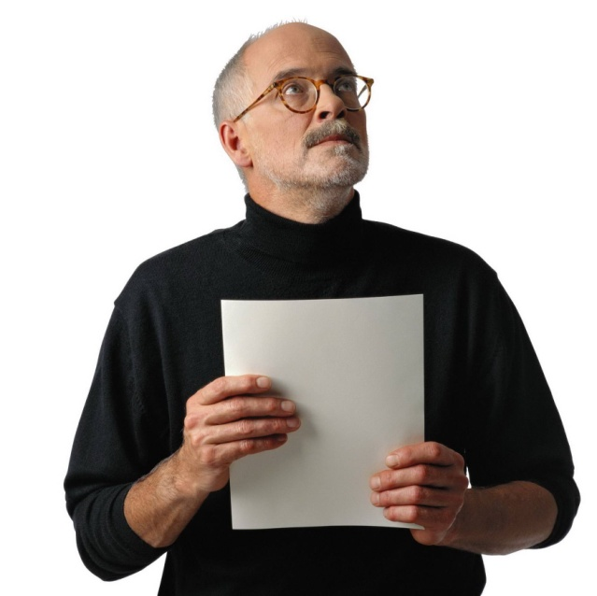
Определение реферата
Реферат – это жанровая разновидность репродуктивной речи, основанная на сжатом проблемном пересказе научного, реже официально-делового и публицистического первоисточника

Slide 3
Особенности реферата как жанра
Сфера использования: образование, просвещение
Интенция (цель): воспроизвести проблематику и основное содержание первоисточника в сжатом изложении

Slide 4
Особенности стиля реферата
объективность
однозначность
лаконизм
Научный стиль речи
обобщенностость, отвлеченность
логичность
безличность
терминология, абстрактная лексика

Slide 5
Реферат Продуктивные Репродуктивные реферат-обзор реферат-конспект реферат-доклад. реферат-резюме

Slide 6
Структура реферата. Титульный лист (оформляется по требованиям учебного заведения); Оглавление (содержание) требует наличие номеров страниц на каждый раздел реферата; Введение; Основная часть, состоящая из глав; Заключение; Список использованной литературы.

Slide 7
Описание книг.
Автор(ы). Заглавие. - Место издания: Издательство, год издания. - Страницы.
Пушкин А. С. Стихотворения. - Спб.: Азбука, 1998. - 170 с.
Описание сборников
Заглавие. - Место издания: Издательство, год издания. - Страницы.
Литература: Справ. шк. - М.: Просвещение, 1996. - 600с.
Описание статей
Автор(ы). Заглавие //Название журнала (газеты). - Год. - Номер. - Страницы статьи.
Уфимцева К. В стране русского языка // До 16 и старше. - 2001. - N° 1. - С. 5-8.

Slide 8
Этапы работы над рефератом: 1. Выбрать тему. 2. Определить проблему 3. Найти книги и статьи по выбранной теме, составить список. 4. Сделать выписки из книг и статей. 5. Составить план основной части реферата. 6. Написать черновой вариант каждой главы. 7. Показать черновик педагогу. 8. Написать реферат. 9. Составить сообщение на 5-7 минут, не

Slide 9
Стандартные обороты речи для реферирования
1. В данной части монографии…излагаются (содержатся, рассматриваются, анализируются, исследуются, освещаются, разбираются, раскрываются…) такие–то проблемы…

Slide 10
Стандартные обороты речи для реферирования
В работе…также дается (обосновывается, излагается) такая-то теория…сущность…
Речь также идет о… , говорится о возможности…

Slide 11
Стандартные обороты речи для реферирования
Автор (авторы) анализируют проблему с точки зрения…, дают общую характеристику…, раскрывает собственное понимание (чего), отмечает…, считает…
Как отмечает автор…, по мнению автора…
Подробно излагается проблема…, исследуются формы и методы (чего)…

Slide 12
Стандартные обороты речи для реферирования
Особое внимание обращается (уделяется)…важное значение для автора имеет…поднимается вопрос о…
Подчеркивается исключительно важное значение…
Выявляются закономерности…

Slide 13
Стандартные обороты речи для реферирования
Далее отмечается, что…
В заключение автор говорит (пишет, развивает идею, в итоге делает вывод о …)
Завершая свою работу, автор пишет: «…», приходит в выводу…
Отдельно рассматриваются вопросы…

Slide 14
Домашнее задание
Написать реферат.
Срок выполнение: 2 недели.
Объём: 10-15 страниц.

